Slide 1
Примерное оснащение психологического центра в детском саду.
Педагоги-психологи:
Филимонова Инга Алексеевна
Майданович Наталия Васильевна

Slide 2
Зона для психологической разгрузки

Slide 3
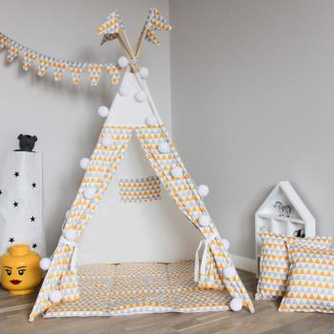
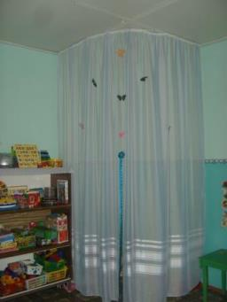
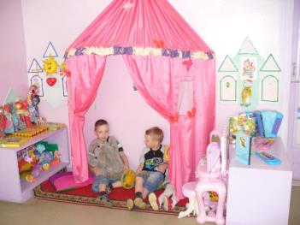
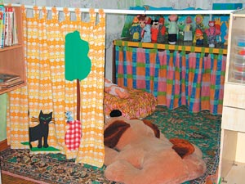
Уголок для уединения

Slide 4
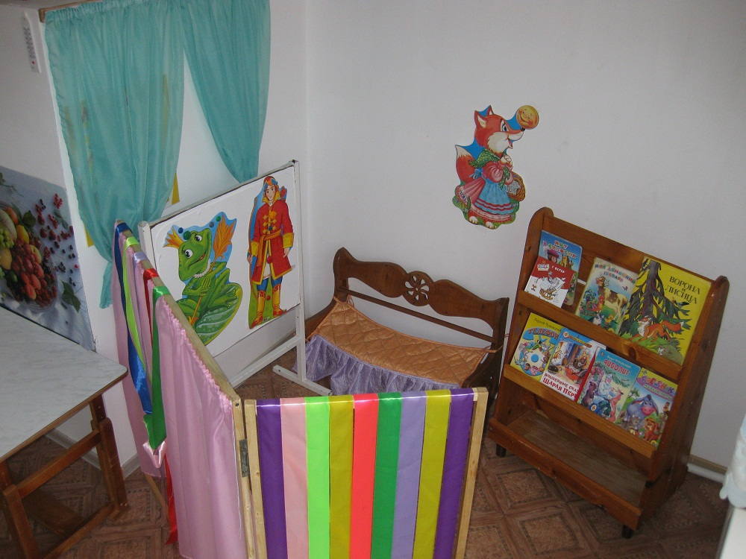
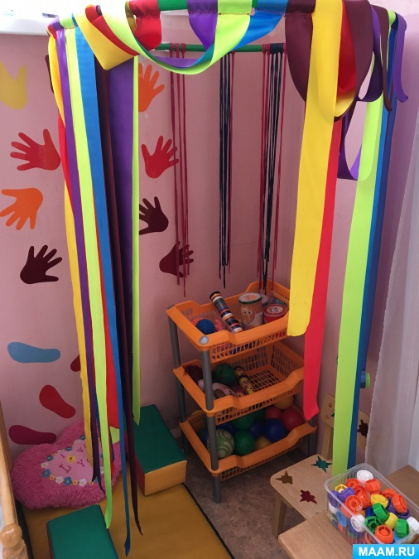
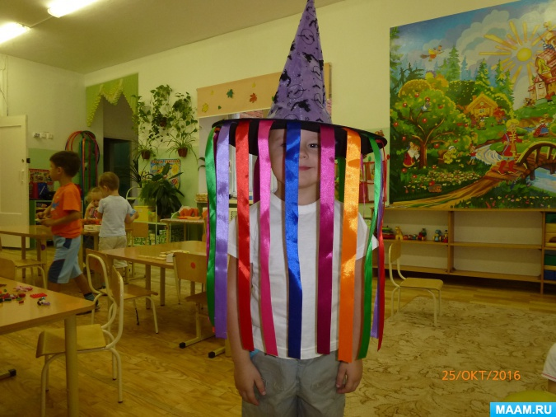

Slide 5
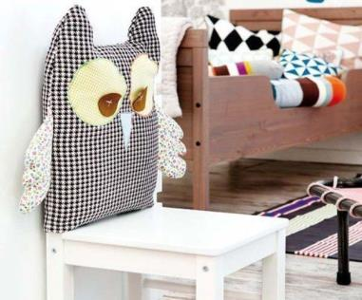
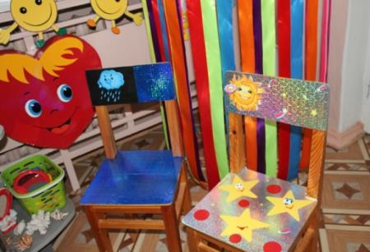
Стул размышлений
«Стул для размышлений» служит для того, чтобы сидя на нем не более 5 минут,
ребенок мог вспомнить забытые им правила поведения. Например, что игрушки мы не отнимаем, а ждем, когда другой ребенок положит ее на место после того как поиграет и т.д. Самое главное: стул не должен быть наказанием для детей.
«Почётный стул» стимулирует повышение самооценки, уверенности в себе, снятие тревожности.

Slide 6
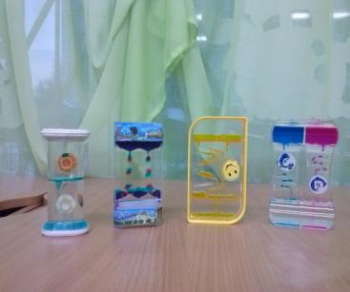
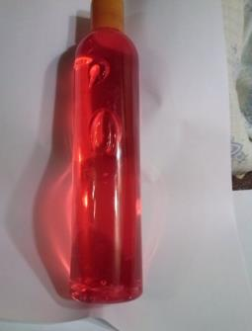
«Водяные часы»
Дети наблюдают за медленно падающими цветными каплями.
В пластиковые бутылочки наливается гель для душа , добавляется бисер.
Дети любят наблюдать, как при переворачивании по гелю медленно бежит вверх пузырь воздуха, а вниз медленно-медленно падают бисеринки.

Slide 7
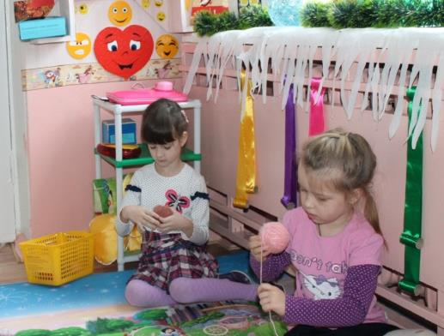
Цветные клубочки
Цель корзинки с клубочками разноцветных ниток - успокоить расшалившихся детей,
так же, разматывая клубочки, дети овладевают приемам саморегуляции, развивается мелкая моторика.

Slide 8
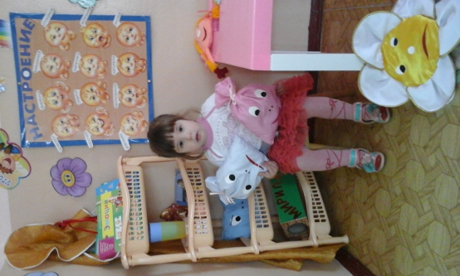
«Мешочки настроений»- хорошее и плохое настроение
« Мешочки настроений» Если у ребенка плохое настроение, он может «положить» его в «грустный» мешочек, а из «веселого» мешочка «взять» хорошее настроение. И с помощью приемов самомассажа — растирания ладонью грудной клетки ребенок улучшает свое настроение.

Slide 9
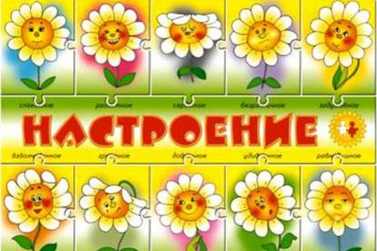
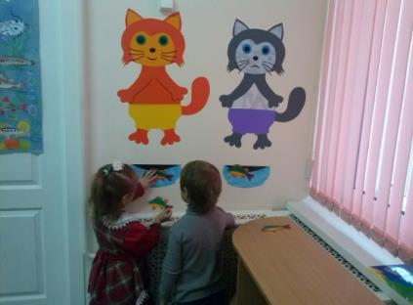
« Азбука настроений»
Игра «Мое настроение». Утром и в течение дня ребенок может с помощью эмоциональных картинок показать свое настроение. Благодаря этому воспитателю легче найти подход к грустному, расстроенному ребенку и оказать ему поддержку.
На стене 2 кота - "индикаторы настроения". Ребенок может подойти и "угостить рыбкой" грустного или веселого кота - в соответствии со своим настроением. Рыбки с закрепленными плоскими магнитиками крепятся на магнитные "мисочки"

Slide 10
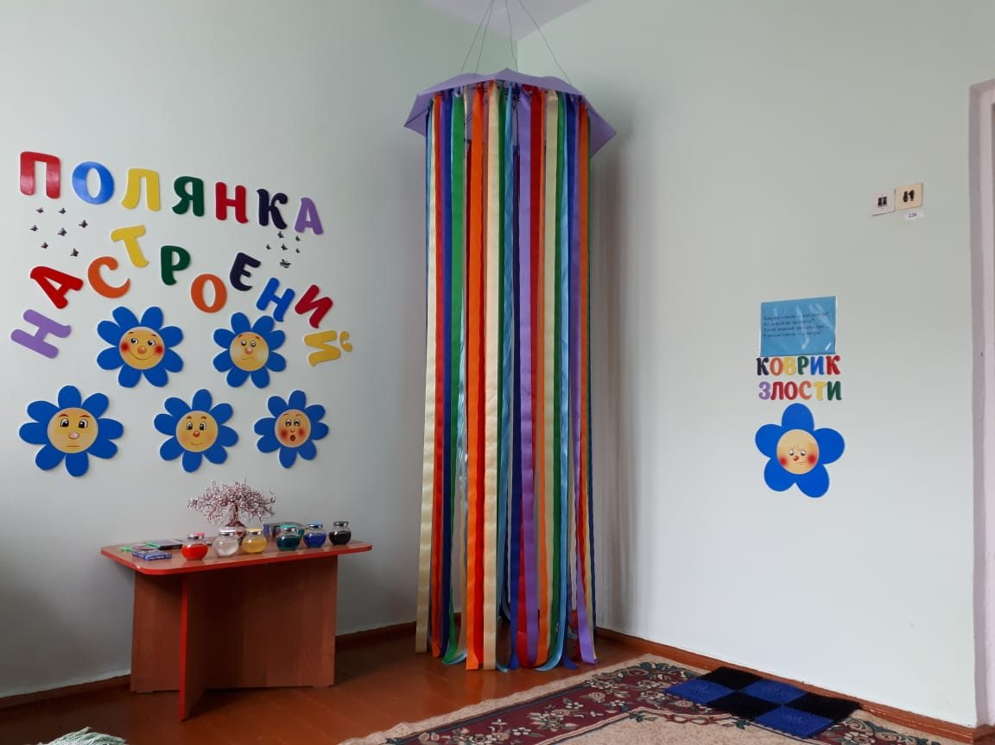
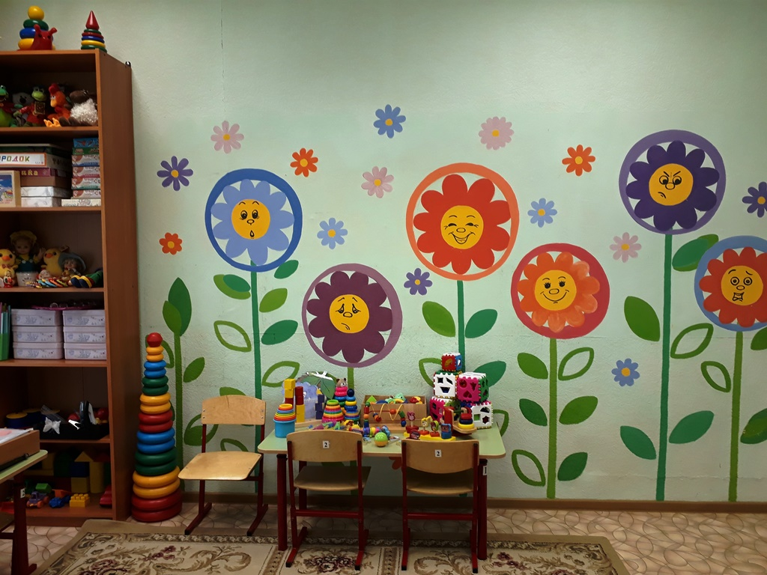

Slide 11
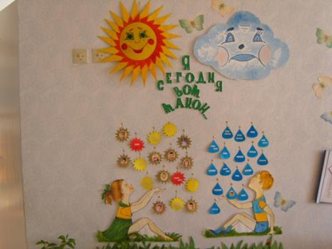
«Доска настроений»

Slide 13
Обучение агрессивных детей способам выражения гнева в приемлемой форме

Slide 14
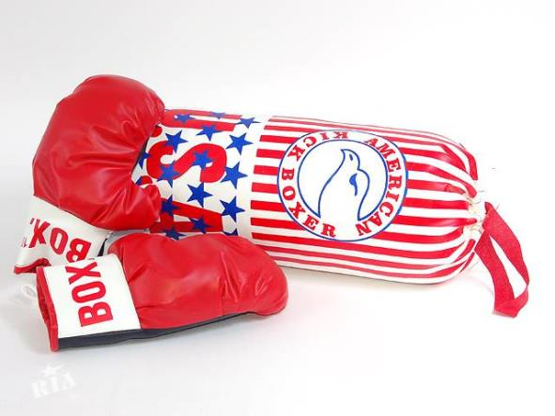
Боксёрская груша- снятие агрессии

Slide 15
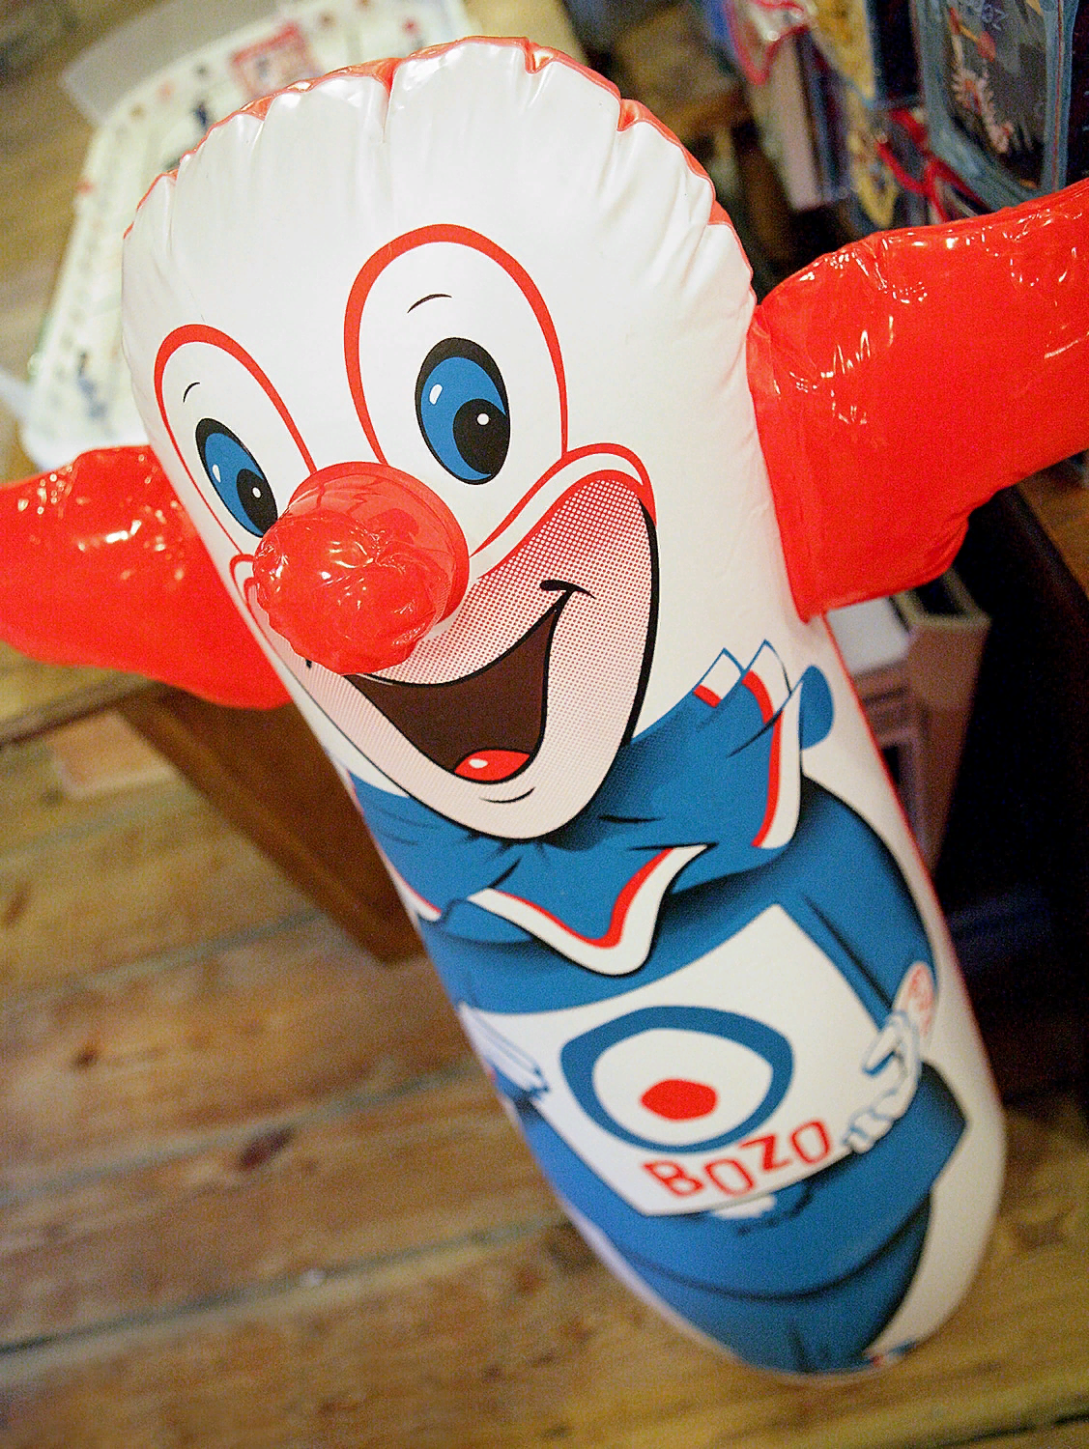
Кукла «Бо-бо»

Slide 16
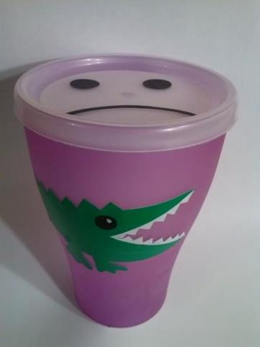
Стаканчики для крика, стаканчики настроения
«Стаканчики для крика» Если ребенок на кого-то злится или обижен, он может высказать свою обиду в стаканчик и ему станет легче.
"Стаканчик настроения" - когда сердишься, в него можно сказать сердитые слова и закрыть крышкой, чтобы не улетели.

Slide 17
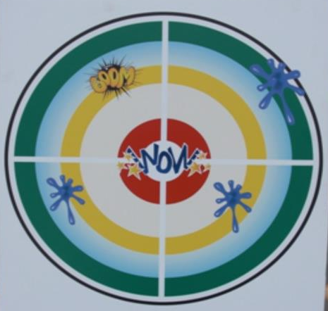
Мишени
Мишени являются одним из приемов выражения агрессии

Slide 18
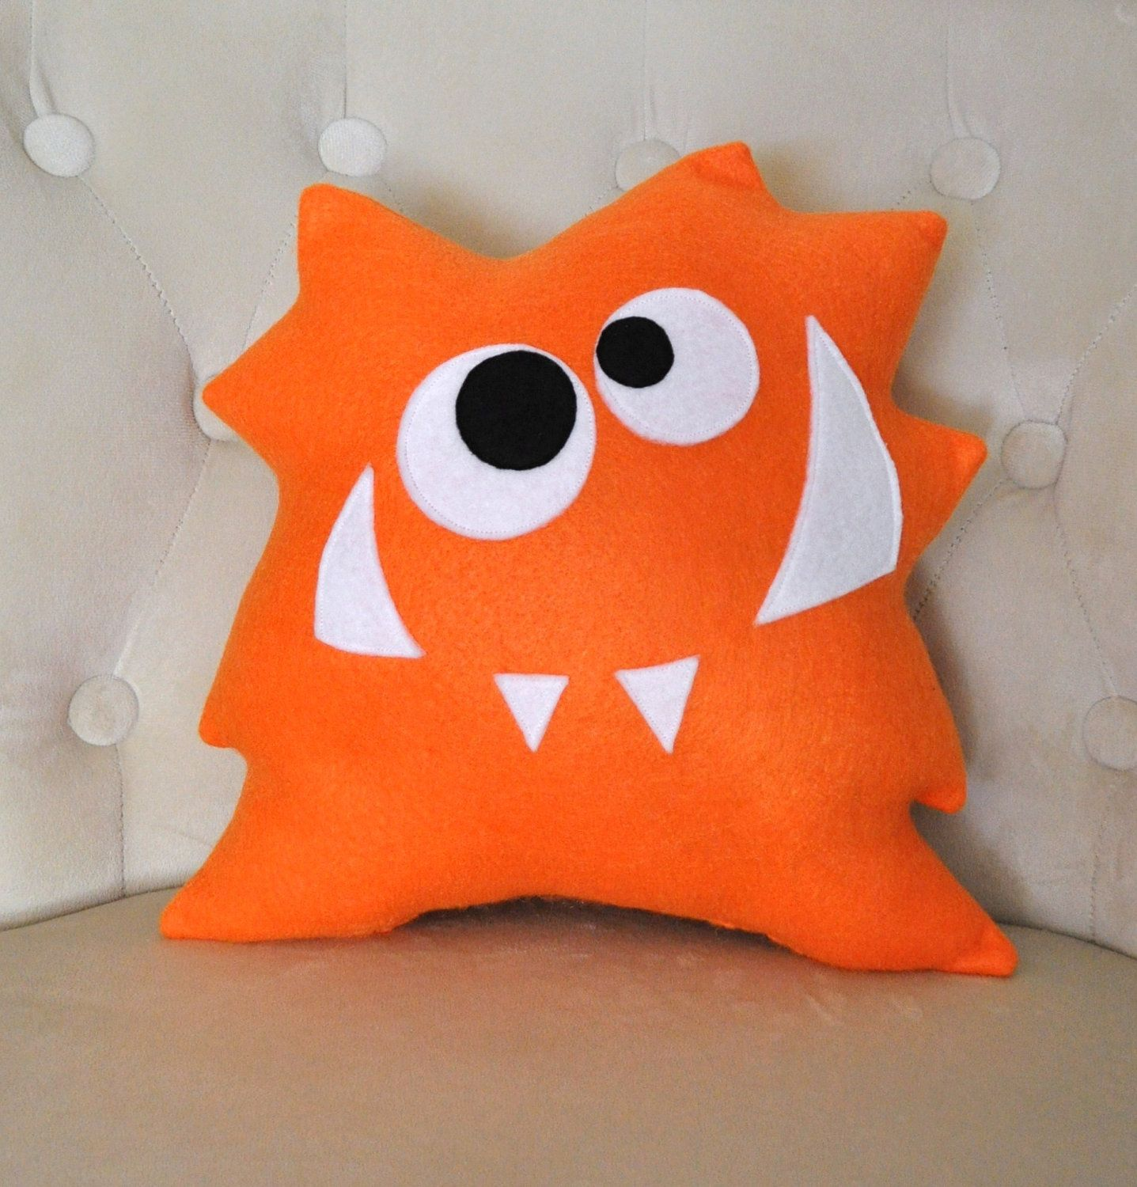
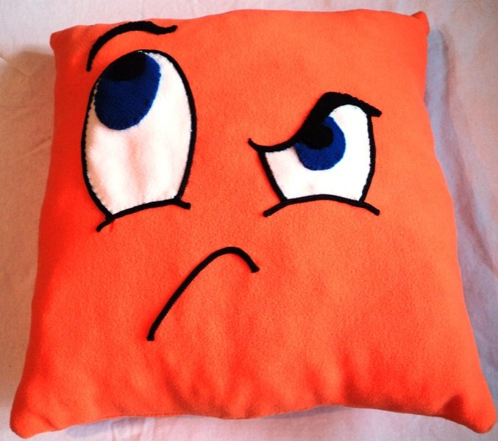
«Подушка злости»

Slide 19
Обучение детей умению владеть собой в различных ситуациях, приёмам саморегуляции

Slide 20
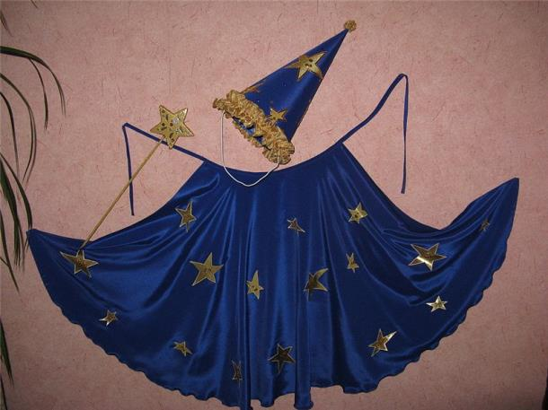
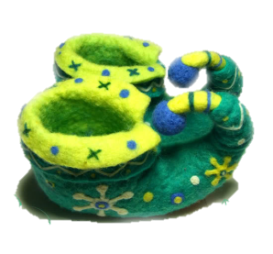
Волшебные предметы ( шляпа, плащ, палочка, башмачки и т. д.)

Slide 21
«Коробочки добрых дел»
«Коробочки добрых дел» - у каждого ребёнка своя коробочка, в которую он «складывает» добрые дела и поступки. Каждый поступок воспитатель отмечает фишкой. В конце недели фишки подсчитываются и тому, в чьей коробочке больше фишек, вручается флажок, который принадлежит ему до следующего подсчёта результатов.

Slide 22
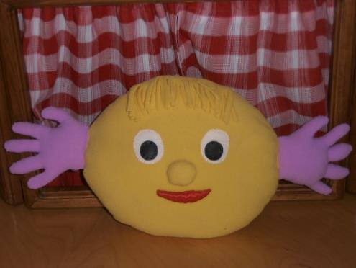
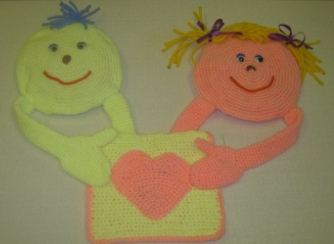
«Подушка примирения»

Slide 23
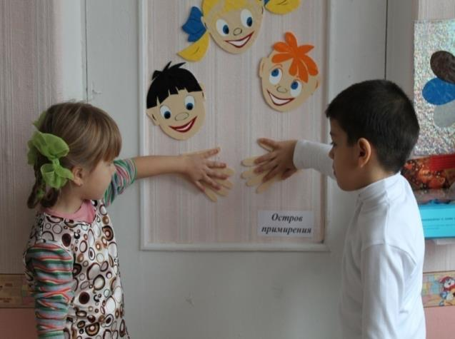
«Остров примирения»

Slide 24
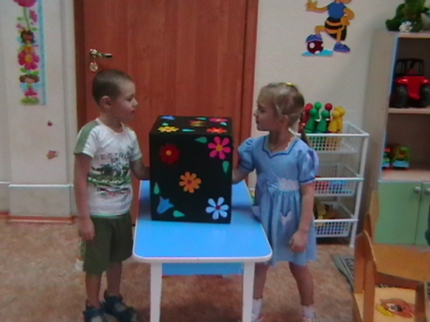
«Коробочка примирения»

Slide 25
Обучение детей навыкам сотрудничества и согласованным действиям в команде.

Slide 26
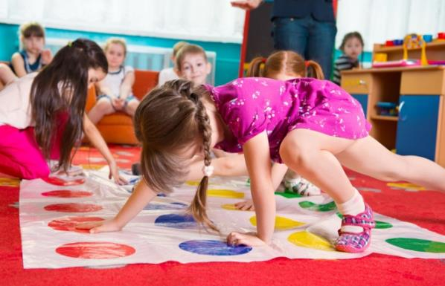
«Твистер»

Slide 27
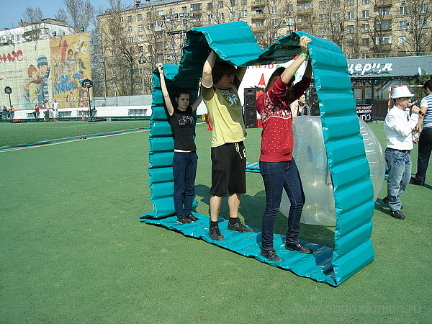
«Гусеница»

